Slide 1
Виды наркотиков
Синтетические
Растительные
Мефедрон;
JVH;
Курительные смеси (спайсы);
Риталин;
Альфа PVP (соль);
MDPV.
Опиум;
Марихуана;
Кокаин;
Мескалин;
Псилоцибин.

Slide 2
Синтетические
Альфа PVP (соль)
MDPV

Slide 3
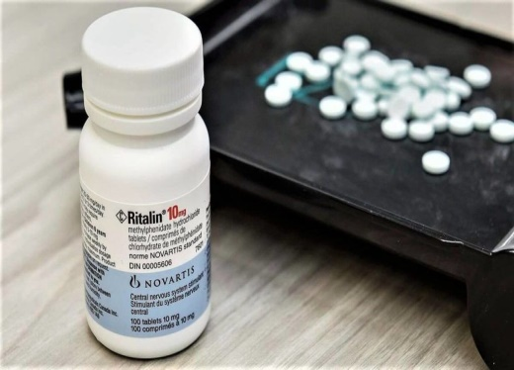
Синтетические
JVH и Риталин
Мефедрон

Slide 4
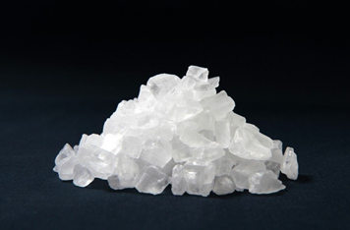
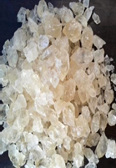
Синтетические
Альфа PVP (соль)
Препарат, который относится к классу катионов. За несколько секунд он впитывается в кровь, а постоянное его применение угнетает сознание. В отличие от других «солей для ванн», у которых преобладает эйфорический эффект, Альфа-ПВП – больше психостимулятор. Его действие можно описать как «безумную энергию».
Попадая с кровью в головной мозг, Альфа вызывает мощный выброс двух важнейших нейромедиаторов головного мозга – норадреналина и дофамина:
Дофамин – «гормон удовлетворения». Норадреналин – «гормон бодрости».
Так мощное воздействие этих двух нейромедиаторов приводит к сильнейшему психическому и двигательному возбуждению.
MDPV (соль)
Это психотропное вещество, оказывающее возбуждающее действие на центральную нервную систему. Несмотря на то что изначально это соединение было синтезировано для употребления в терапевтических целях, в медицине оно не нашло широкого применения из-за ярко выраженных побочных реакций и высокого аддиктивного потенциала.

Slide 5
ХАРАКТЕРНЫЕ ВНЕШНИЕ ПРИЗНАКИ
Как распознать наркомана, употребляющего соль? Прежде всего, обратить внимание на глаза — зрачки в состоянии эйфории расширены и почти не реагируют на свет. Однако люди с подобной зависимостью стараются не попадаться на глаза родным, будучи под кайфом, а если и попадаются, то прячут взгляд. Есть и другие внешние признаки солевого наркозависимого:
ожоги вокруг ноздрей, кровотечения из носа (при назальном приеме);
трещины на губах и язвы в уголках рта — как следствие авитаминоза;
чрезмерная жирность или сухость кожи, появление нездорового оттенка;
истончение и потускнение волос, а затем их стремительное выпадение;
уставший внешний вид, необъяснимая потеря веса за короткий период.
На поздних стадиях определить наркозависимость от солей куда проще. Внешность солевого наркомана претерпевает серьезные изменения, вызванные развитием необратимых внутренних процессов. При длительном употреблении соли токсины наносят сокрушительный удар печени и почкам, что сразу становится заметным — по всему телу появляются отеки, а кожа приобретает желтый оттенок.

Slide 6
ПОВЕДЕНЧЕСКИЕ ОСОБЕННОСТИ Спутать поведение зависимого от солей человека с чем-то другим сложно. Особенно это заметно по скромным людям — после употребления наркотика у них «просыпается» смелость, граничащая с безумием. В таком состоянии даже уравновешенные личности совершают дикие поступки. Как обычно ведут себя солевые наркоманы? Рассмотрим полный перечень симптомов:
странная походка — быстрые шаги, нелогичная траектория движения;
постоянная жажда на фоне интоксикации, почти полное отсутствие аппетита;
повышенная возбужденность, беспокойство, неспособность усидеть на месте;
Скрыть факт употребления солей нереально — продукты распада «синтетика» имеют свойство накапливаться в организме. Так, в крови вещество держится до 10 дней.
бессонница по ночам, сонливость из-за недомогания в дневное время;
громкая неровная речь, часто «сквозь зубы» (из-за мышечных спазмов);
мгновенная смена настроения — от агрессии до глубокой грусти.
При регулярном приеме соли практически не выводятся, поэтому проще всего разоблачить солевого наркомана через анализ крови. Что касается мочи, то тут следы наркотика остаются минимум неделю. Многое зависит от состояния здоровья зависимого. Если почки работают плохо, токсины будут отравлять человека изнутри дольше и активнее.

Slide 7
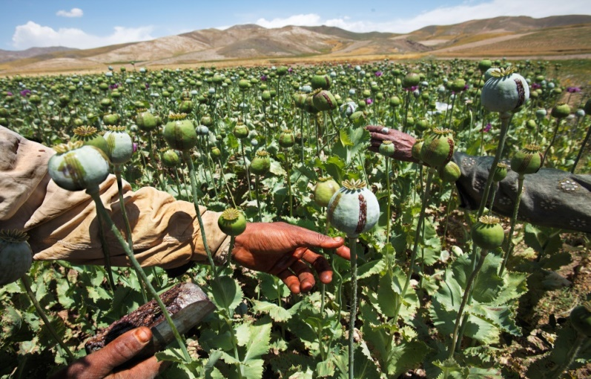
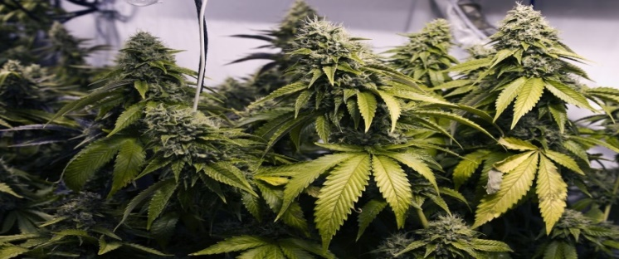
Растительные
ОПИУМ- сильнодействующее наркотическое средство растительного происхождения. Для его приготовления используют млечный сок, добываемый из недозрелых коробочек мака. В состав наркотика входит более 20 алкалоидов. Препарат вызывает сильнейшую физическую и психологическую зависимость, самостоятельно избавиться от которой невозможно (опиумный мак, опиумный чай, настойка опия, опиумные свечи, раствор опия для инъекции).
МАРИХУАННА - наркотическое вещество, получаемое из сушеных цветков, листьев и стеблей растения конопли. Основное действующее вещество — тетрагидроканнабинол (ТГК), обладающий психотропным эффектом. Сленговые названия наркотика: анаша, шмаль, ганжа, травка, каннабис.
Марихуану обычно курят, но некоторые зависимые добавляют измельченные семена/листья в еду или напитки. Иногда ее жуют или закладывают за губу. Эффект от травки наступает через несколько минут после курения или через час-два после перорального приема. Наркотическое опьянение сохраняется от2-х до 6 в зависимости от дозы, качества и индивидуальной реакции.

Slide 8
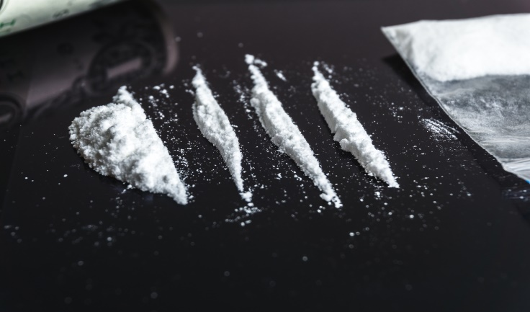
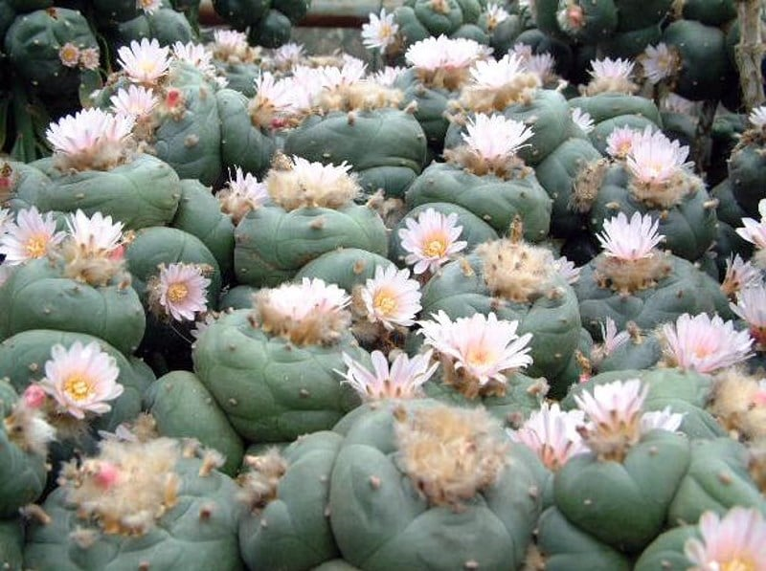
Растительные
Кокаин
Мескалин
Психостимулятор растительного происхождения, получаемый из листьев растения коки. Привыкание развивается незаметно, но стойко. Кокаин вымораживает область от глаз до груди — тело становится нечувствительным.
Кокаин («дутый», «кокс», «снег», «кока», «вдох», «конфетка для носа», «свисток», «снежинка») — белый кристаллический порошок, обычно вдыхаемый через трубку или соломку с гладкой поверхности, такой, как стекло или зеркало. Гидрохлорид кокаина легко растворяется в воде, поэтому его не только нюхают, но иногда вводят внутривенно или глотают.
Мескалин — это природный психоген, получаемый из различных видов мексиканских кактусов. Аборигены использовали его издавна для того, чтобы испытывать наслаждение и расширять сознание при помощи трипа и видений. Распространённым ныне наркотиком является синтетический аналог природного вещества.
Кактус пейотль (пейот) у индейцев считался тотемным растением, а белых людей заинтересовало оно как объект воздействия на психику человека. Поэтому предпринималось множество попыток синтезировать его.

Slide 9
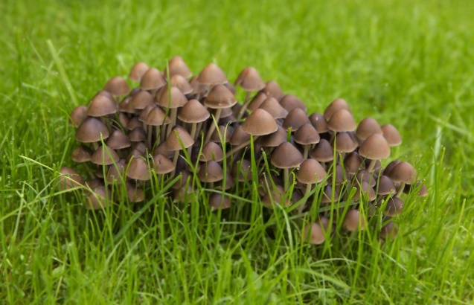
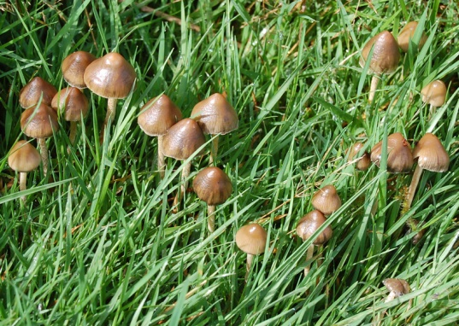
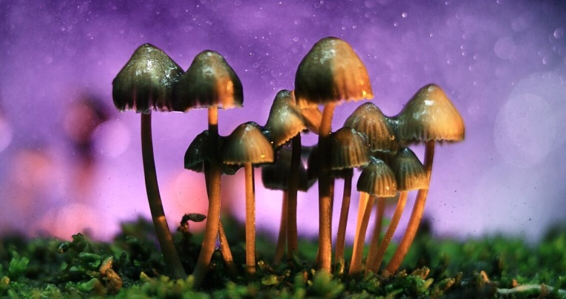
Псилоцибин
Псилоцибин – психоактивное вещество – алкалоид из семейства триптаминов, производное от псилоцина. Сложное химическое соединение присутствует в биохимии животных и растений. Наибольшая концентрация наблюдается в грибах рода псилоцибе, ареал обитания которых охватывает практически все континенты, т. к. они могут хорошо расти и развиваться не только в лесных массивах, но и в отмерших деревьях, болотах, навозе и опилках.
Несмотря на низкий уровень токсичности, препараты на его основе оказывают сильное психологическое воздействие на человека. Поэтому в медицине приносят значительную пользу. Грамотный подбор дозировки синтетических псилоцибинов, которые являются активными агентами в терапии психических и невротических заболеваний, способствует пробуждению эмоциональной памяти пациента. Под воздействием препаратов он способен восстановить события, послужившие толчком (триггером), к развитию расстройства. На основе полученных данных врачи имеют возможность восстановить клиническую картину и выработать тактику лечения неврозов различного генеза.
Мощные антидепрессанты, в составе лекарственных средств, помогают людям с тяжелыми, порой неизлечимыми заболеваниями (онкология, сахарный диабет и т. п.), снизить тревожность без серьезных осложнений в виде побочных эффектов.
На сегодняшний день проводятся серии клинических испытаний по способности психоактивного вещества уменьшать зависимости от алкоголя и наркотиков других групп.

Slide 10
Виды наркотиков по степени воздействия на человека
Легкие наркотики
Марихуана;
Гашиш.
Мы уже говорили, что нельзя быть наркоманом «чуть-чуть» и «легкой» наркозависимости тоже не существует. Да, в сравнении с героином или солью, марихуана не вызывает привыкание также быстро. Однако при систематическом курении травки неизбежно формируется наркотическая зависимость со всеми вытекающими последствиями. Разница только в том, что процесс этот будет более растянут по времени, иногда на несколько месяцев, а иногда и на несколько лет. Все будет зависеть от периодичности и интенсивности употребления.
Тяжелые наркотики
Героин;
Метадон;
Кокаин;
Также в этот список хочется добавить все современные дизайнерские препараты (мефедрон, соли, спайсы). Даже при курении солей и спайсов зависимость формируется моментально, а последствия могут быть самыми страшными. Это говорит о том, что тяжелые виды наркотиков – это не обязательно те, которые употребляют внутривенно. Речь о воздействии на организм, скорости привыкания и степени тяжести последствий даже при незначительном употреблении.

Slide 11
ВЫВОД
Независимо от происхождения и химического состава абсолютно все наркотики опасны для здоровья и психики человека. Наркоманию нужно лечить и чем раньше, тем лучше. Наркозависимость – это прогрессирующее заболевание. Проблемы и последствия будут неизбежно копиться, как снежный ком, если не начать выздоравливать.

